Slide 1
Экзаменационные сочинения

Slide 2
СРАВНИМ ПОНЯТИЯ
Судьба
Само слово "судьба", означает и расшифровывается как, "СУДИТЬ БУДУ Я"
Что же такое Своя Судьба? Это наше высшее предназначение, путь, уготованный нам Господом здесь, на Земле. Всякий раз, когда мы делаем что-то с радостью и удовольствием, это означает, что мы следуем Своей Судьбе. Однако не всем достаёт мужества идти по этому пути, добиваясь встречи со своей заветной мечтой.
(П. Коэлья)
Судьба человека - это траектория движения личности к осуществлению божественного предназначения. Как только человек отклонился от назначенного курса, в его жизни появляются непреодолимые препятствия. Если Вы движетесь в правильном направленнии, то у Вас всё получается
Борис Акунин. Главный долг каждого человека перед Богом – найти себя, собственный путь, прожить свою, а не чужую судьбу.
Жизненный путь
Индивидуальная история человека (Ш. Бюлер)
Это процесс развития от младенчества до старости и смерти, результат взаимодействия между личными и социальными событиями.
Синонимы:
биография, жизнь
Выбор пути - выбор Судьбы

Slide 4
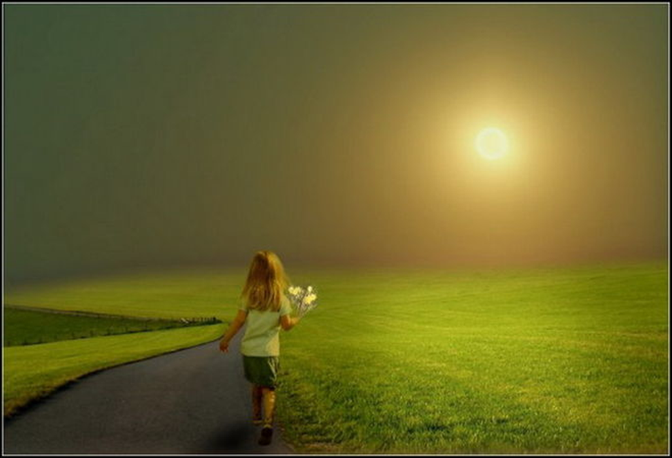

Slide 5
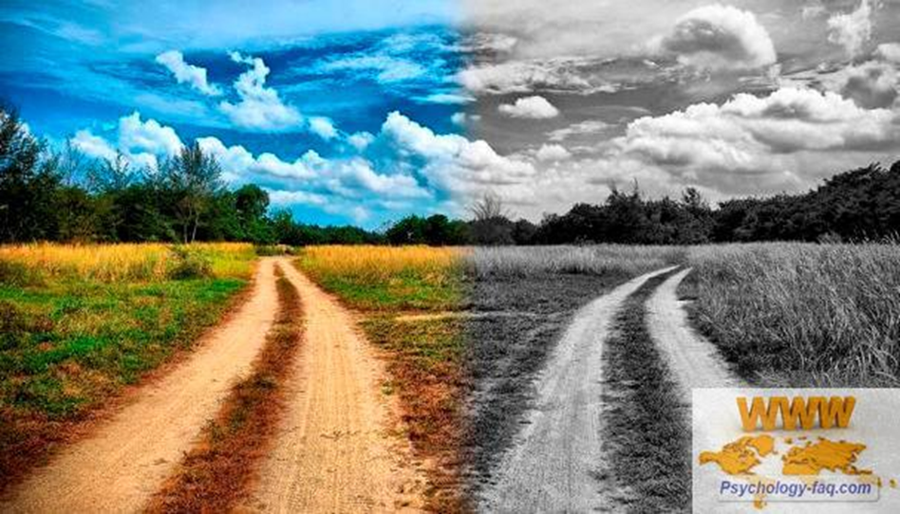

Slide 7
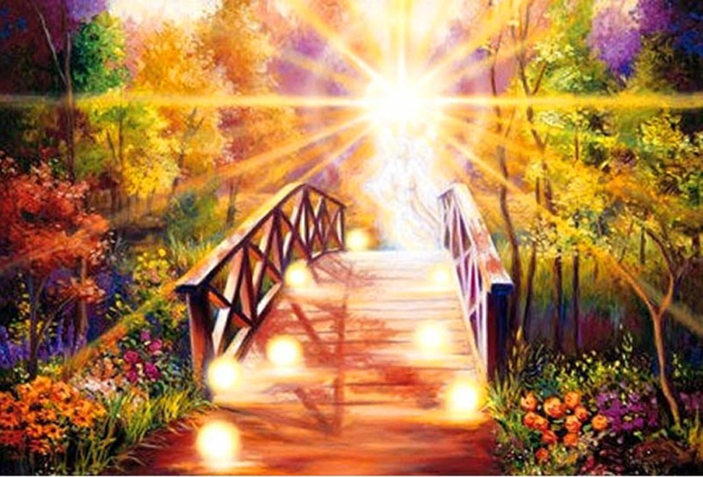

Slide 8
1-ое заблуждение- «Судьбы не Существует!»
То есть, сам человек или случайность определяет всё происходящее в жизни. Это, как правило, позиция упрямых материалистов атеистов, которые думать головой не желают, игнорируют сотни тысяч факторов подтверждающих логичность и закономерность происходящих в жизни человека событий, и тупо не желающих менять своё мнение. Хотя обосновать свою теорию никто из них так и не сумел, ни на йоту. Такое отношение к жизни — абсолютно пагубно для человека, потому что он идёт по жизни упрямо, как осёл, на 100% вслепую и уверенный в своей правоте, он остаётся без шансов понять, что от него хочет Мир, Бог, Судьба. Такой человек не увидит знаков судьбы, намёков и подсказок на жизненном пути, упустит море благоприятных возможностей и совершит много ошибок! И если уж он пошёл не туда, то будет идти до конца, даже если судьба будет его метелить дубиной, намекая: «Ты туда не ходи, а то снег башка попадёт, совсем мёртвый будешь!». Но, как говорят: «Горбатого и атеиста, только могила исправит »

Slide 9
2-ое заблуждение «Всё предопределено изначально, изменить ничего невозможно!».
Позиция фаталиста. Это, как правило, крайность религиозная, когда человек всю ответственность за свою жизнь и судьбу перекладывает на Высшие Силы, оправдывая свою полную безответственность молитвой — «На всё воля Господня». В ответ, напомню всем известную мудрость: «На Бога надейся, но сам не плошай!», — это значить, что каждый сам будет отвечать за прожитую жизнь, все свои дела и результаты, упущенные возможности и совершённые грехи, и отвечать будет по всем пунктам и по всей строгости Закона!

Slide 10
Истина, как всегда, по середине!
Есть судьба предопределённая или предначертанная, что закладывается при рождении человека: события, уроки, отработка грехов (степень счастья и страдания), обязательные задачи (что человек должен сделать за жизнь), а есть то, что человек уже реализует своими решениями и действиями. И он может свою начальную судьбу либо улучшить, либо ухудшить. Это уже полностью зависит от него!

Slide 12
Пьер Безухов
1 этап – не знает судьбы- нет пути Отец умер, Андрей уехал
2 этап - женитьба на Элен – сбился с пути ( не та женщина, нет детей, потерял Наташу)
3 этап – дуэль ( чуть не убил человека) – попытка понять себя (ЗВЕРЬ???)
4 этап – вступление в масонство, преобразования в деревне –
- попытка найти себя, найти свое место – впервые советует Андрею
5 этап – Пьер на войне – желание убить Наполеона ( ложный шаг)- несостоявшийся расстрел - плен как наказание
6 этап - Встреча с Платоном Каратаевым - постижение истины
7 этап – Женитьба на Наташе, семья, дети + тайное общество

Slide 13
Композиции сочинений
По литературе
1часть
Вступление – постановка вопроса или утверждение, связанное с пониманием темы
2часть Основная часть- доказательства справедливости своего утверждения:
А) первое утверждение - доказательство
Пример из литературы-вывод
Б) второе утверждение- доказательство
-пример из литературы - вывод
3 часть- а)Вывод из того, о чем говорили во второй части
б) или вновь обращение к 1-ой части , какое-то ( чье-то) новое подтверждение мысли
В) или обобщение сказанного
ОБЪЕМ СОЧИНЕНИЯ – 250 слов
По русскому языку ЕГЭ
1 часть – Определение проблемы текста
2часть – Комментарий , показывающий (доказывающий), что определенная учеником проблема в данном тексте есть
- 1 аргумент
2 аргумент ( с опорой на текст, т.е. только из текста)
3 часть – Позиция автора, т.е., как автор относится к этой проблеме
4 часть Мнение пишущего сочинение
-1 аргумент своего мнения из литературы
2 аргумент своего мнения из литературы или из жизни
ОБЪЕМ СОЧИНЕНИЯ -150 слов

Slide 14
Шаблон сочинения ЕГЭ русский язык
Вступление. Счастье – это (твое понимание)
Проблема. В этом тексте автор (имя) затрагивает общечеловеческую (экологическую, нравственную, социальную и т.д.) проблему…Эго волнует… (интересует, удивляет….)
Комментарий.
Рассуждая о проблеме…, автор ссылается на…( народную мудрость, авторитетное мнение, мнение……, который утверждает……)
(два примера из данного текста )В тексте приводится история…..Автор говорит (ссылается, описывает, отмечает, подчеркивает, утверждает, доказывает, и т.д.)…
Позиция автора.
Автор глубоко убежден в том, что…
Позиция автора сформулирована весьма четко: «…»
Я согласен с мнением автора в том, что…….Я тоже считаю, что……Так, герой такой-то такого – то автора счастлив, когда делает то-то……, для него счастье – это ( например, его любимое дело).А для такого –то героя счастье –это ( например, крепкая , дружная семья, дети)- Второй аргумент должен отличаться от первого, не противоречить, а выражать другое мнение, суждение
Заключение
Итак, … ( В заключение хочется сказать, что… Мне кажется… )

Slide 15
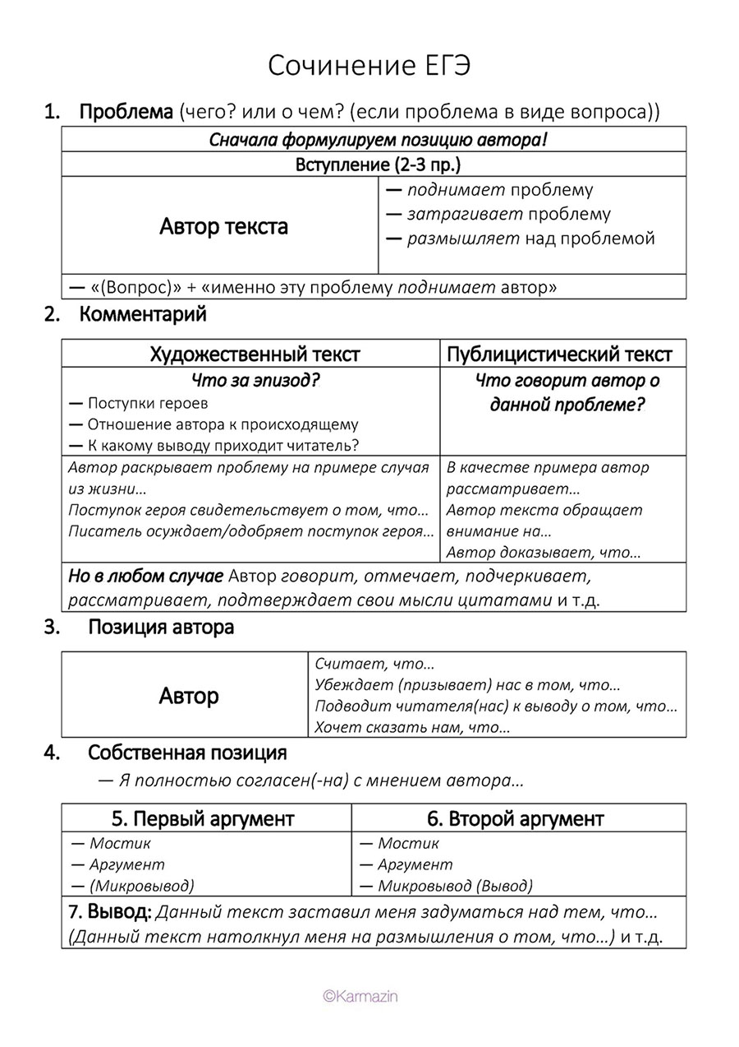

Slide 16
Примерная структура итогового сочинения по литературе
Итоговое сочинение должно быть логичным, последовательным и с тщательно продуманной композицией. Чтобы оно соответствовало данным требованиям, его необходимо писать по определенному плану (структуре).
Классическая структура сочинения выглядит так: Вступление;
Основная часть:
тезис №1 + аргумент;
тезис №2 + аргумент;
тезис №3 + аргумент.
Заключение.
Основная часть сочинения должна быть больше по объему, чем вместе взятые вступление и заключение.

Slide 17
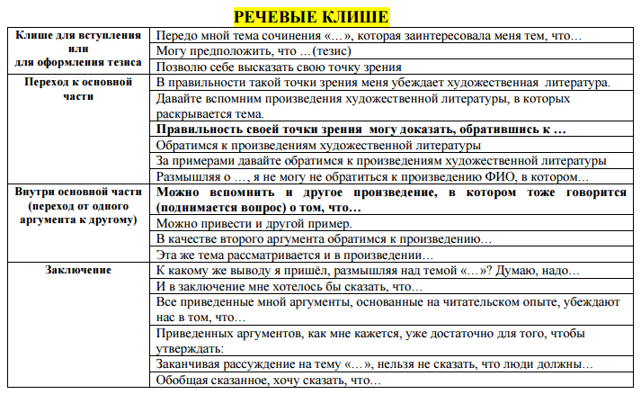
Клише сочинения по литературе

Slide 18
Итоговое сочинение – это полноценный и очень важный экзамен, который традиционно длится 3 часа 55 минут .Минимальный объем работы составляет 250 слов, рекомендованный – не менее 350 слов.
Для успешной сдачи испытания, сочинение должно отвечать пяти основным критериям: соответствие заданной теме; аргументированность с опорой на литературный материал;
высокое качество речи;
логичность и композиция рассуждений; грамотность.

